Slide 1
ADIVINA, ADIVINANZA

Slide 2
RIMAS
UNA
LUNA
MÍA
TÍA
LUCÍA
SOFÍA

Slide 3
UNA COSA
P
A
R
A
G
Ü
A
S

Slide 4
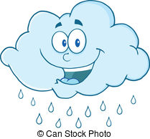
L
L
U
V
I
A
ME USAN PARA LA _____________

Slide 5
¿QUÉ TIENE?
M
A
N
G
O

Slide 6
T
E
C
H
O

Slide 7
ME USAN PARA LA __________
Y CUANDO LLUEVE UN POQUITO
ME USAN DE ___________/________
L
L
U
V
I
A
T
E
C
H
I
T
O
T
E
C
H
O

